Slide 1
FKB CAMPUS · FIRMENKUNDENAKADEMIE · M26
ESG im Kreditgeschäft
Transformationsrisiko bewerten, Transformation finanzieren
KOMPETENZFELD
KOMPETENZSTUFE
VERSION
K-01 Finanzanalyse & Kreditexpertise
Sparringspartner
v1.0
FKB Campus · 2026
Trainer-Präsentation

Slide 2
ÜBERBLICK · M26
Worum geht es heute
CO₂-Maut, Energiekosten, Flottenumstellung: Transformationsrisiken verändern Cashflows – und damit die Kapitaldienstfähigkeit Ihrer Kunden.
Sie lernen, diese Risiken mit einem strukturierten ESG-Kurzcheck im Jahresgespräch zu erheben, über einen Zehn-Jahres-Horizont zu beurteilen und daraus einen konkreten Finanzierungsimpuls abzuleiten.
M26 liefert dazu ein zusätzliches Feld in der Kreditakte – kein zweites Votumsverfahren.
FKB Campus · M26

Slide 3
LERNZIELE · M26
Was Sie heute mitnehmen
▸ Physische Risiken und Transitionsrisiken unterscheiden und an je zwei Beispielen aus dem eigenen Kundenportfolio erläutern, warum ESG im Firmenkundengeschäft ein Kreditrisiko- und kein Berichtsthema ist
▸ Den regulatorischen Rahmen (§ 26c KWG, MaRisk) der eigenen Rolle zuordnen und benennen, welche Informationen der Berater in die Kreditakte einbringen muss – und welche nicht
▸ Einen ESG-Kurzcheck (10–12 Indikatoren) auf einen KMU-Praxisfall anwenden und die Antworten in eine Risikoeinschätzung überführen
▸ Das Transformationsrisiko eines Geschäftsmodells über einen Zehn-Jahres-Horizont analysieren und die Wirkung auf die künftige Kapitaldienstfähigkeit ableiten
▸ Aus dem Befund einen konkreten Finanzierungs- oder Förderimpuls (KfW über das Hausbankprinzip) ableiten und gegen bloßes Greenwashing abgrenzen
FKB Campus · M26

Slide 4
AGENDA · M26
So läuft das Modul
08:00–08:10 Einstieg: Kreditrisiko, kein Klimaschutz · Plenum
08:10–08:25 Aktivierung: ESG im eigenen Portfolio · Rundgespräch
08:25–08:55 Theorie I: Risikoklassen und Wirkungsweg · Vortrag + Diskussion
08:55–09:25 Theorie II: Regulatorischer Rahmen · Vortrag + Diskussion
09:25–09:40 Überleitung am Fall: Zeithorizont-Sprung + Briefing · Moderierte Plenumsentwicklung
09:40–10:30 Pause + Gruppenarbeit I: ESG-Kurzcheck (AB-1) · Kleingruppenarbeit
10:30–11:00 Auswertung I: Kurzcheck und Greenwashing-Anker · Präsentation + Trainerinput
11:00–11:40 Gruppenarbeit II: DSCR-Szenarien (AB-2) · Kleingruppenarbeit
11:40–12:05 Auswertung II: Musterlösung und typische Rechenfehler · Präsentation + Trainerinput
12:05–12:15 Reflexion und Transferauftrag · Plenum
12:15–12:20 Abschluss und Feedback · Plenum
FKB Campus · M26
Notes:
Agenda aus dem Ablaufplan (Sektion 3.1). Timing und Pausen siehe Trainerhandbuch.

Slide 5
08:00–08:25
Einstieg
Kreditrisikofokus setzen – nicht Klimaschutz; Alltagsbeispiele sichtbar machen.
FKB Campus · M26
Notes:
Tagesagenda + Lernziele zeigen; Klarstellung sofort am Anfang setzen ("Kreditrisiko, kein Klimaschutz").
Blitzlicht-Frage auf Flipchart – Schlüsselbegriffe sammeln, nicht auswerten; diese greifen Sie in Theorie I auf.

Slide 6
M26 · INHALT
ESG ist kein Klimaschutz-Thema – es ist ein Cashflow-Thema
▸ Physische Risiken und Transitionsrisiken verändern Cashflows.
▸ Veränderte Cashflows gefährden die Kapitaldienstfähigkeit.
▸ Argument ist ökonomisch, nicht normativ.
FKB Campus · M26
Notes:
Das Wort "ESG" kann im Kundengespräch vermieden werden – der Inhalt (Energiekosten, Flottenalter, Investitionsplan) ist trotzdem relevant.
Wer das früh verankert, verhindert die häufigsten Einwände später.

Slide 7
08:25–09:15
Theorie I
Zwei Risikoklassen unterscheiden; Wirkungsweg vom ESG-Ereignis zur Kapitaldienstfähigkeit lückenlos nachvollziehen.
FKB Campus · M26
Notes:
Wirkungsweg live auf Flipchart mitzeichnen – auch wenn SVG vorhanden. Das betont die Kausalität.
Alle 15 Minuten eine Aktivierungsfrage einbauen (Beispiele in Sec 3.3).

Slide 8
M26 · ÜBERSICHT
Zwei Risikoklassen – zwei Analysepfade
Risikoklasse | Entstehung | Mittelstandsbeispiel
Physisch – akut | Extremwetterereignis (Überschwemmung, Hagel) | Produktionsausfall bei Hochwasser; +30 % PD in Folgejahren (JRC 2023)
Physisch – chronisch | Dauerhafte Klimaverschiebung | Ertragserosion in Lebensmittelverarbeitung
Transition – Policy | CO₂-Regulierung, Mautdifferenzierung | Euro-5-Mautzuschlag ab 2027
Transition – Markt | Einkaufsrichtlinien der Abnehmer | Abnehmer mit CO₂-Zielen beendet Lieferantenvertrag
FKB Campus · M26
Übersicht
Notes:
Für den Mittelstand dominieren regulatorische und Marktrisiken. Physische Risiken bei standortgefährdeten Betrieben.
TCFD-Quelle nicht in die Tiefe – Systematik als Orientierungsraster genügt.

Slide 9
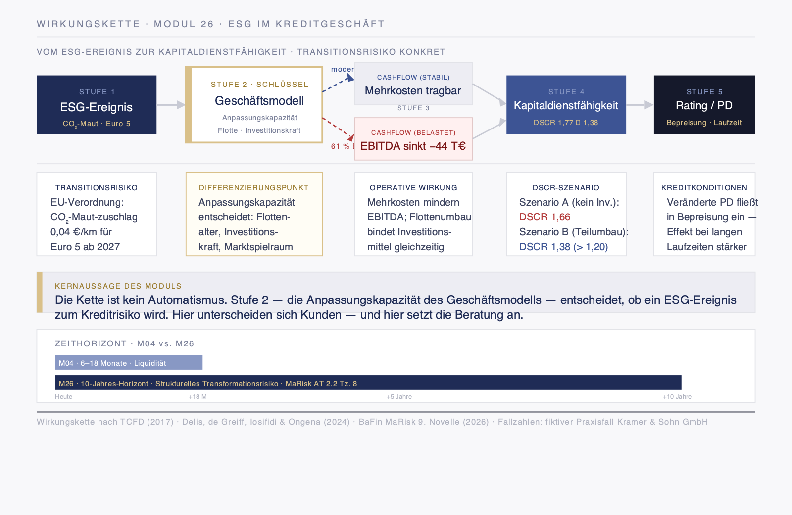
M26 · SCHAUBILD
ESG-Ereignis → Cashflow → Kapitaldienstfähigkeit
FKB Campus · M26
Schaubild

Slide 10
M26 · INHALT
M04 fragt 12 Monate – M26 fragt 10 Jahre
▸ M04 – Ampel auf Liquiditätsengpass (6–18 Monate).
▸ M26 – Szenariourteil auf Geschäftsmodell-Tragfähigkeit (10 Jahre).
▸ ESG-Kurzcheck speist M04-Ampel; ersetzt sie nicht.
▸ Sprung ist qualitativ, nicht nur zeitlich.
FKB Campus · M26
Notes:
Diese Abgrenzung ist das didaktische Fundament; wenn Teilnehmer das verstehen, verstehen sie das Modul.
{'Formulierungsvorschlag für M04-Vertraute': 'Was M04 zeigt, ist heute schon sichtbar. Was M26 zeigt, ist im Jahresabschluss 2025 noch nicht abgebildet.'}

Slide 11
09:15–09:45
Theorie II
Den eigenen regulatorischen Anker kennen; Einwände zur Größenschwelle sauber beantworten.
FKB Campus · M26
Notes:
BaFin-Vorbehalt aktiv ansprechen, BEVOR ein TN ihn als Einwand bringt (kostet sonst doppelt so viel Zeit).
Formulierungsvorschlag für EBA/MaRisk-Trennung in Sec 3.3 nutzen.

Slide 12
M26 · INHALT
MaRisk trägt das Thema – nicht CSRD
▸ § 26c KWG – gesetzlicher Anker für alle Institute.
▸ 9. MaRisk-Novelle setzt § 26c um – final seit 30.06.2026 (Rundschreiben 06/2026).
▸ Klimaszenarioanalysen über langen Zeithorizont; Ausgestaltung offen, Begründung Pflicht.
▸ EBA/GL/2025/01 – für VR-Banken eingeschränkt; BaFin folgt teilweise nicht.
▸ CSRD – erst ab 1.000 MA / 450 Mio. EUR Umsatz; kein Firmenkunde betroffen.
FKB Campus · M26
Notes:
EBA/GL und MaRisk-Novelle sauber trennen. Den Vorbehalt nicht leugnen, aber einordnen.
Prinzipienorientiert heißt nicht: nicht anwendbar. Es heißt: auf eine zur Bank passende Art.
ACHTUNG Stolperfalle: Der Zehn-Jahres-Mindesthorizont und die Methodenkombination standen in der KONSULTATIONSfassung und wurden final GESTRICHEN. Nicht sagen 'MaRisk verlangt zehn Jahre'. Viel Fachpresse aus Frühjahr 2026 ist überholt.
Der Zehn-Jahres-Horizont in M26 ist oekonomisch begruendet (Kreditlaufzeit + Wirkungsdaten der Transformationspolitik), nicht regulatorisch – und das ist das staerkere Argument.
CSRD-Hinweis entlastet die TN; nimmt das Argument 'das ist für Konzerne' aus dem Raum.

Slide 13
09:45–09:55
ESG-Kurzcheck
Instrument einführen; Gruppen bilden; Fallstudienmappe ausgeben.
FKB Campus · M26
Notes:
Kurzbeschreibung des Instruments (kein Fragebogen für den Kunden; 12 Fragen im Jahresgespräch).
Gruppen à 4–5 Personen; je eine erfahrene Person pro Gruppe.

Slide 14
M26 · INHALT
Der Kurzcheck ist kein Fragebogen – er ist Gesprächsführung
▸ 12 Indikatoren in 5 Kategorien.
▸ Jede Frage muss der Kunde ohne Vorlage beantworten können.
▸ Kein separater Termin; kein Dokument für den Kunden.
▸ Ergebnis ist ein qualitatives Szenariourteil – keine Ampelfarbe.
FKB Campus · M26
Notes:
Abgrenzung zur M04-Ampel nochmals kurz wiederholen.
Die Obergrenze bewusst kommunizieren – das nimmt Einwand 2 ("noch ein Fragebogen") vorweg.

Slide 15
M26 · ÜBERSICHT
12 Indikatoren – drei Zonen, klare Konsequenz
Zone | Signaldichte | Konsequenz Kreditakte
Niedrig | < 3 erhöhte Signale | Kein erhöhtes Transformationsrisiko erkennbar
Mittel | 3–6 erhöhte Signale | Kurzcheck-Ergebnis + Zehn-Jahres-Szenario skizzieren
Erhöht | > 6 oder 1–2 kritische Signale | Wirkungsweg bis DSCR darstellen; Finanzierungsimpuls prüfen
FKB Campus · M26
Übersicht
Notes:
Keine Ampel (das ist M04), sondern Szenariourteil.
Erhöhtes Signal bedeutet nicht automatisch Ablehnung – es bedeutet Analyse.

Slide 16
09:55–10:30
Gruppenarbeit I – ESG-Kurzcheck (AB-1)
Kurzcheck auf Spedition Kramer & Sohn anwenden; Zone ermitteln.
FKB Campus · M26
Notes:
Im Raum bewegen, nach 15 Min. Zwischenansage ("Erste 6 Indikatoren fertig? Weiter zu 7–12").
Greenwashing-Anker (Euro-5 → Euro-6) für Plenumsauswertung I aufsparen – dort maximale Wirkung.

Slide 17
10:30–11:00
Auswertung I – Kurzcheck und Greenwashing-Anker
Kurzcheck-Ergebnisse vergleichen; Euro-5→Euro-6 als Greenwashing-Merksatz verankern.
FKB Campus · M26
Notes:
Gruppen in Reihenfolge Fertigstellung; bei Übereinstimmung Begründungen vergleichen, nicht nur Zonen.
Greenwashing-Anker einbauen (siehe Sec 3.3 Formulierungsvorschlag).

Slide 18
M26 · PRAXISFALL
Spedition Kramer & Sohn GmbH (fiktiv)
AUSGANGSSITUATION
Familienunternehmen, regionaler Schwerlastverkehr, 14 Jahre Hausbankbeziehung. 18 Sattelzüge; 11 davon Euro 5 (Ø 9 Jahre), 7 Euro 6. Umsatz 8,5 Mio. EUR, EBITDA 680.000 EUR, DSCR Ausgangslage 1,77. Keine schriftliche Flottenerneuerungsplanung; Governance beim GF allein.
FKB Campus · M26
Fall zuerst lesen
Notes:
{'Kurzcheck-Ergebnis im Fall': '7 von 12 erhöhte Signale → Zone "Erhöht".'}
{'Kritische Indikatoren': 'Fuhrpark (61 % Euro 5), keine Planung, Kraftstoffabhängigkeit, keine Koordinationsperson, keine 5-Jahres-Investitionsplanung.'}

Slide 19
M26 · ÜBERSICHT
DSCR unter drei Szenarien – Szenario B ist der darstellbare Weg
Szenario | EBITDA (EUR) | Schuldendienst (EUR) | DSCR
Ausgangslage | 680.000 | 384.000 | 1,77
A – Mautzuschlag, keine Investition | 636.000 | 384.000 | 1,66
B – Teilflottenumstellung (6 LKW) | 660.000 | 478.200 | 1,38
C – Vollumstellung sofort (Belastungstest) | 680.000 | 576.300 | 1,18
FKB Campus · M26
Übersicht
Notes:
Schuldendienst-Basis 384.000 EUR (Tilgung 312.000 + Zins 72.000). Mautkosten sind Betriebsaufwand – NICHT in den Schuldendienst rechnen.
DSCR-Mindestpuffer intern 1,20. Szenario B 1,38 = darstellbar; Szenario C 1,18 = zu knapp.
{'Szenario B bewusst konservativ': 'Kraftstoff-/Wartungseinsparung durch neue Fahrzeuge nicht angesetzt.'}

Slide 20
11:00–11:40
Gruppenarbeit II – DSCR-Szenarien (AB-2)
DSCR für Szenario A und B berechnen; Empfehlung mit Begründung formulieren.
FKB Campus · M26
Notes:
Nach 10 Min. Ansage ("Mehrkosten Szenario A fertig? Dann DSCR berechnen").
{'Rechnerfehler-Prävention aktiv ansagen': 'Mautkosten sind Betriebsaufwand, stecken im EBITDA, gehören nicht in den Schuldendienst.'}
Nach 25 Min. Ansage ("Wer Szenario B fertig hat – Empfehlung formulieren. Szenario C ist optional").

Slide 21
11:40–12:05
Auswertung II – Musterlösung und Lehrpunkte
DSCR-Ergebnis validieren; zwei typische Rechenfehler explizit aufgreifen.
FKB Campus · M26
Notes:
Musterlösung als "einen vertretbaren Weg" präsentieren; fachlich korrekte Abweichungen würdigen.
{'Lehrpunkt (a)': 'Mautkosten im Schuldendienst = Doppelansatz.'}
{'Lehrpunkt (b)': 'Haftungsfreistellung entlastet Hausbank, nicht Kunden; DSCR des Kunden unverändert.'}

Slide 22
M26 · INHALT
Euro-5 → Euro-6 ist kein Klimaförderfall – das ist der häufigste Fehler
▸ KfW-Fahrzeugförderung setzt bei E- oder Wasserstoff-Antrieb an.
▸ Diesel-Euro-6 ist normale Investitionsfinanzierung.
▸ Falsche Etikettierung = Greenwashing-Risiko gegenüber informiertem Kunden.
▸ {'Prüffrage': 'Würde ich das auch ohne Förderrahmen empfehlen?'}
FKB Campus · M26
Notes:
Das ist der Greenwashing-Anker aus Plenumsauswertung I – hier als Merksatz abschließend formulieren.
{'Nicht normativ – sondern als Beratungsqualitäts-Argument': 'wer das falsch macht, verliert Glaubwürdigkeit.'}

Slide 23
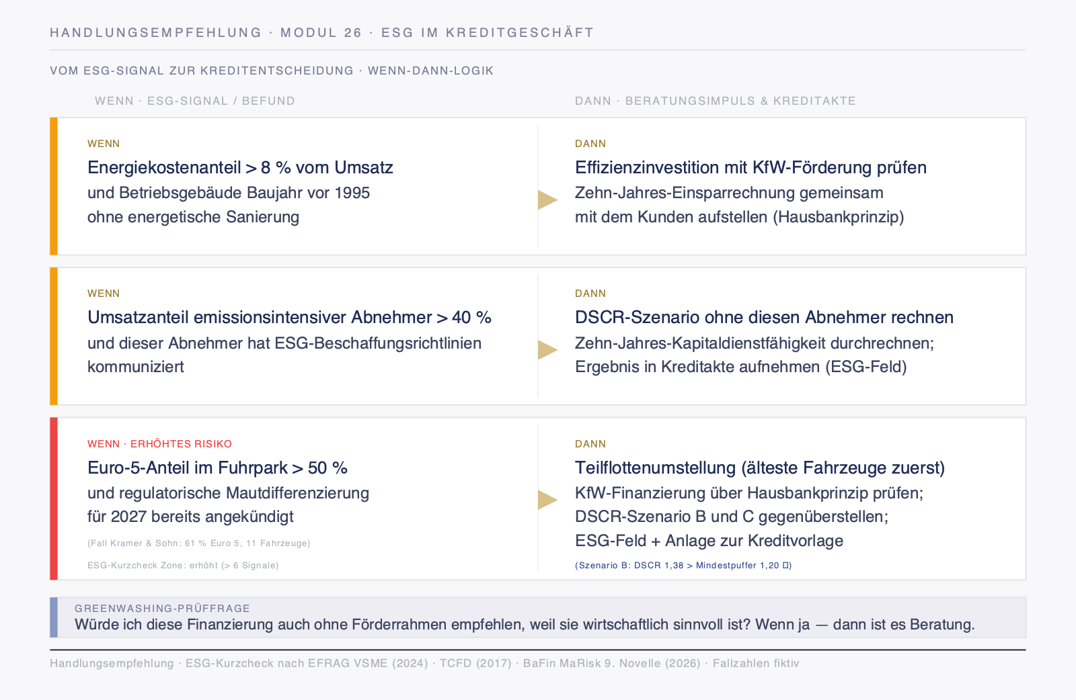
M26 · SCHAUBILD
Wann Förderimpuls Beratung ist
FKB Campus · M26
Schaubild

Slide 24
M26 · INHALT
Das ESG-Feld ist ein Zusatzfeld – kein zweites Votumsverfahren
▸ Anlage zur bestehenden Kreditvorlage (M21 bleibt das Leitdokument).
▸ Zone "Niedrig" – ein Satz reicht.
▸ Zone "Mittel" – Kurzcheck-Ergebnis dokumentieren.
▸ Zone "Erhöht" – Wirkungsweg bis DSCR darstellen + Finanzierungsimpuls prüfen.
FKB Campus · M26
Notes:
Dieser Merksatz nimmt die Befürchtung "noch mehr Bürokratie" aus dem Raum.
Der ESG-Kurzcheck ist kein Kontrollbogen, sondern ein Akquiseinstrument für Investitionsfinanzierungen.

Slide 25
12:05–12:20
Reflexion und Transferauftrag
Eigenen Handlungsanker setzen; Transferaufgabe vorstellen.
FKB Campus · M26
Notes:
Reflexionsfragen 1–2 im Plenum; Transferaufgabe (drei eigene Kunden, vier Wochen) kurz vorstellen.
Feedbackbogen ausfüllen lassen; Hinweis auf Vertiefungsliteratur und Folgemodule (M03, M12, M13).

Slide 26
M26 · INHALT
Reflexion – drei Fragen für Ihren Bestand
▸ Welche Kunden hätten die höchste Kurzcheck-Signaldichte?
▸ Welchen "kein-ESG-Problem"-Kunden würden Sie trotzdem checken – warum?
▸ Woran erkennen Sie, dass der Finanzierungsimpuls aus Analyse kommt – nicht aus Vertrieb?
FKB Campus · M26
Notes:
Keine Vollrunde – wer möchte, antwortet; Stille ist auch Reflexion.
{'Transferauftrag ankündigen': 'Drei Kunden mit ESG-Kurzcheck vorbereiten, Ergebnis in vier Wochen dokumentieren.'}

